Slide 1
Last Shelter
원진

Slide 2
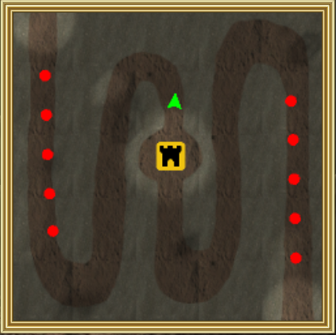
게임 시나리오
타워 디펜스 로그라이크 게임
라운드가 갱신될 때 마다, 화면 상하단에서 좀비가 5초 간격으로 출현한다.
좀비는 공격 대상을 향해 전진하고, 대상과 닿으면 공격한다.
좀비의 공격 대상은 기본적으로 타워다.
플레이어와 좀비가 접촉할 때 좀비의 공격 대상은 플레이어로 변경된다.
플레이어는 미니맵에 표시된 전체 지형을 자유롭게 이동할 수 있다.
좀비는 길을 따라서만 이동할 수 있다.
플레이어가 좀비를 제거할 때마다 스코어가 올라간다.
플레이어가 좀비를 모두 제거하면 다음 라운드로 넘어간다.
타워가 파괴되거나, 플레이어가 사망하면 게임이 종료된다.

Slide 3
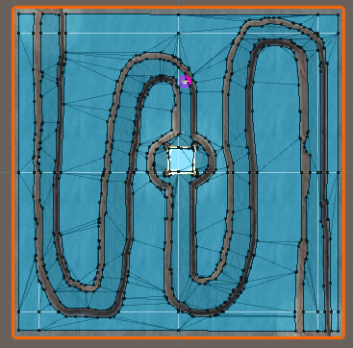
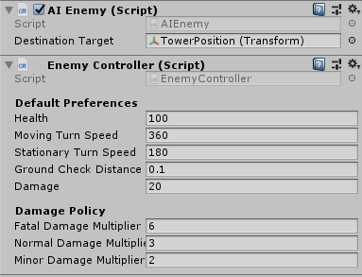
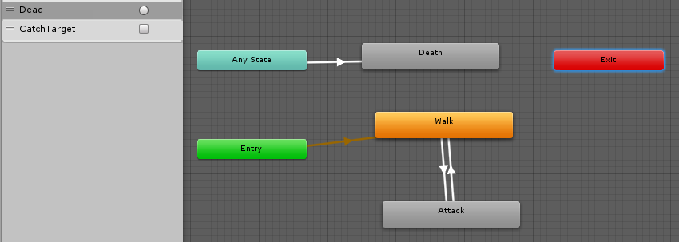
라운드가 갱신될 때 마다, 화면 상하단에서 좀비가 5초 간격으로 출현한다.
최초 라운드 좀비의 수는 출현 위치 당 5마리다.
네비게이션 시스템을 활용하여 좀비는 공격 대상을 향해 스스로 전진한다.
물리 법칙을 적용하였고, 사용자 파라미터에 따라 움직임을 조정할 수 있다.
메카님 시스템을 활용하여 좀비 애니메이션을 적용하였다.
미니맵 기능을 제공하며, 왼손 컨트롤러 메뉴 버튼을 통해 토글할 수 있다.

Slide 4
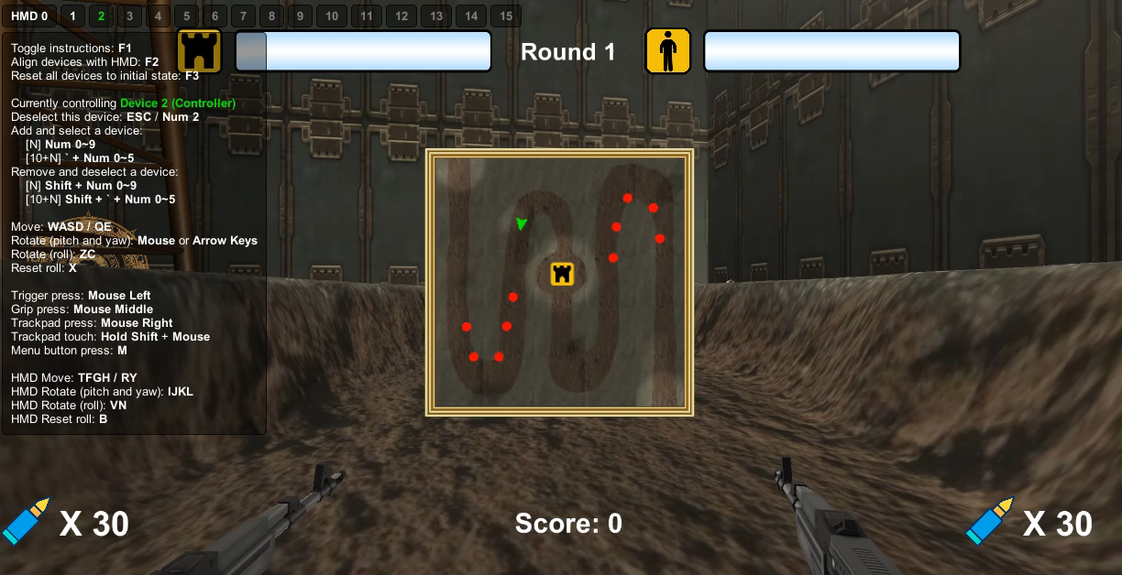
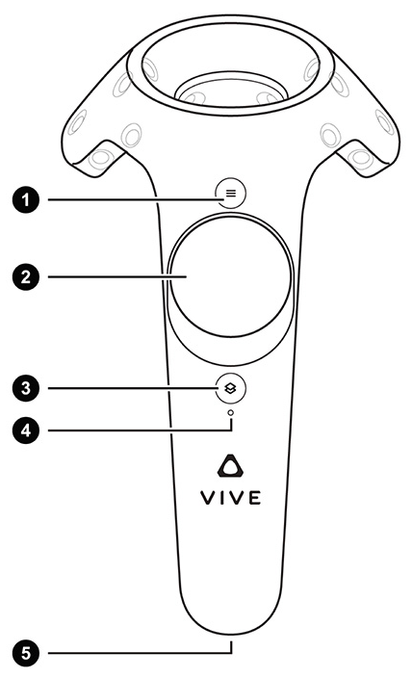
라운드가 갱신될 때 마다, 화면 상하단에서 좀비가 5초 간격으로 출현한다.

Slide 5
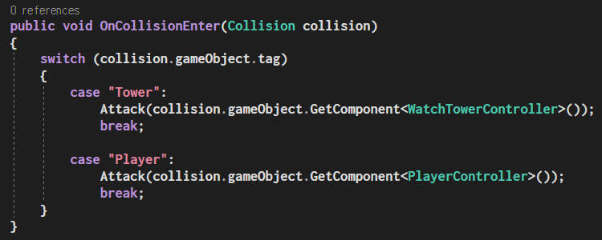
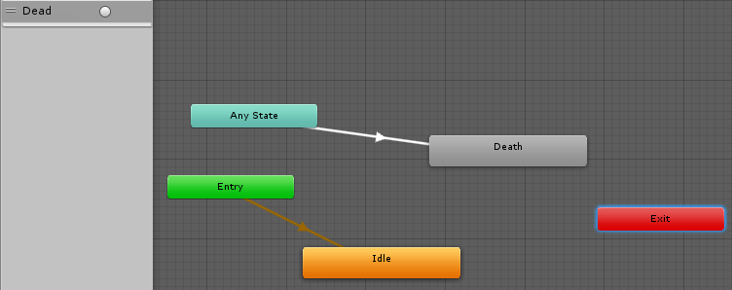
좀비는 공격 대상에 닿으면 공격한다.
좀비의 공격 대상은 기본적으로 타워다.
플레이어와 좀비가 접촉할 때 좀비의 공격 대상은 플레이어로 변경된다.
좀비에게 데미지를 입으면 플레이어의 HP가 감소한다.
메카님 시스템을 활용하여 플레이어 애니메이션을 적용하였다.
좀비는 길을 따라서만 이동할 수 있다.

Slide 6
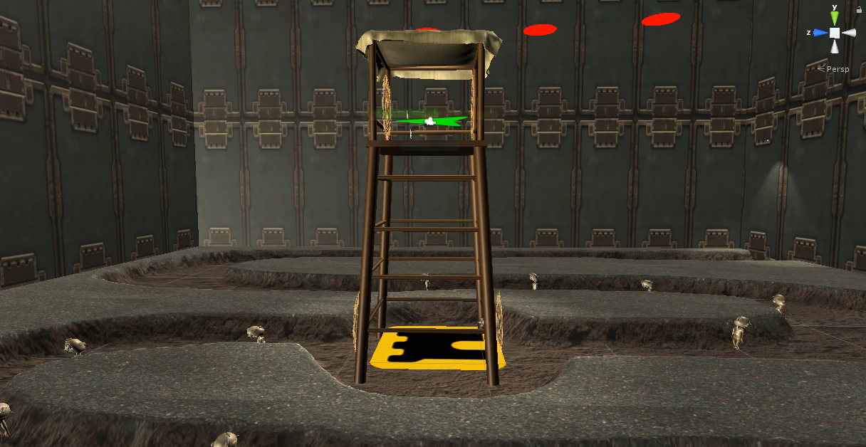
좀비는 공격 대상에 닿으면 공격한다.

Slide 7
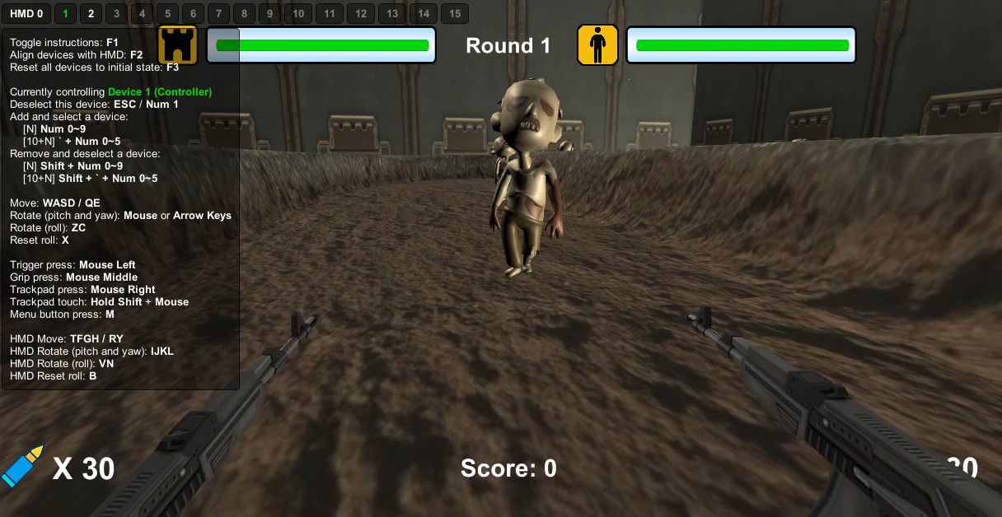
좀비는 공격 대상에 닿으면 공격한다.

Slide 8
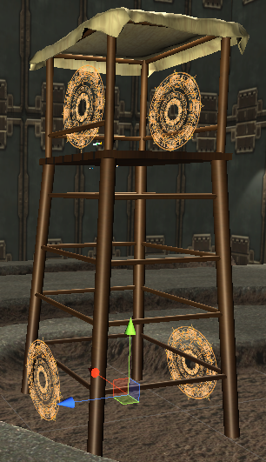
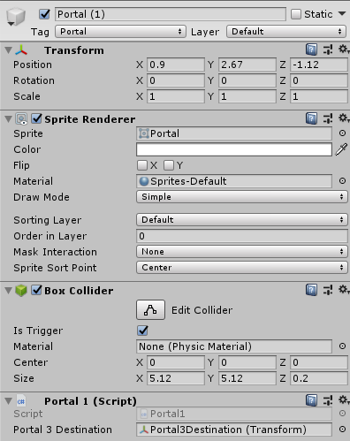
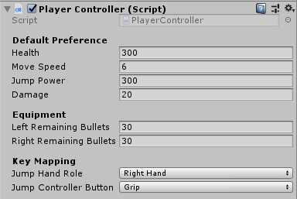
플레이어는 미니맵에 표시된 전체 지형을 자유롭게 이동할 수 있다.
오른손 컨트롤러 트랙패드를 터치하여 상하좌우로 움직인다.
오른손 컨트롤러 그립 버튼을 누르면 점프한다.
물리 법칙을 적용하였고, 사용자 파라미터에 따라 움직임을 조정할 수 있다.
타워 위로 올라가거나, 아래로 내려가려면 포탈을 통과한다.

Slide 9
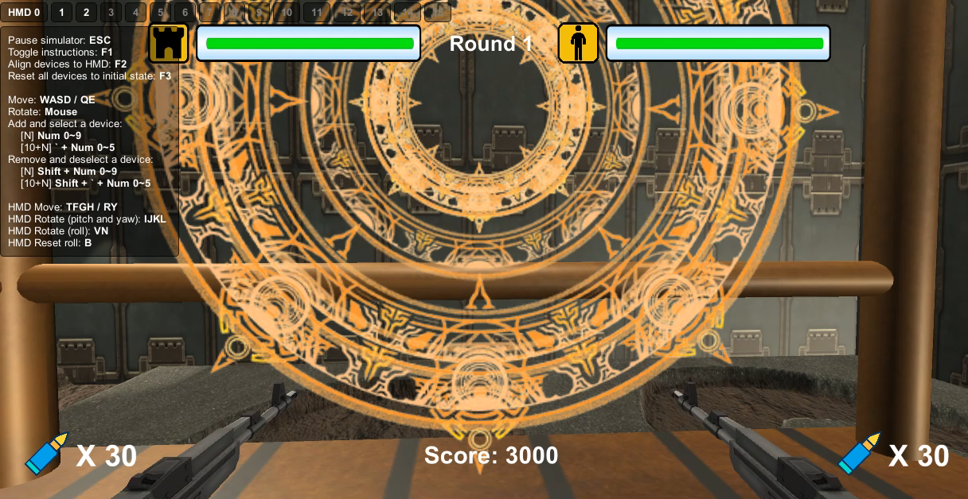
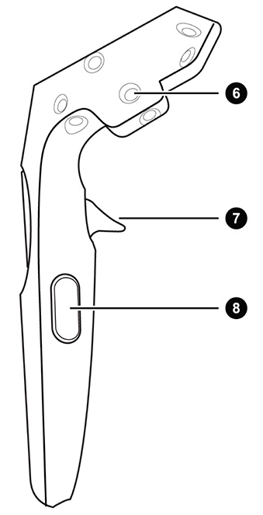
플레이어는 미니맵에 표시된 전체 지형을 자유롭게 이동할 수 있다.

Slide 10
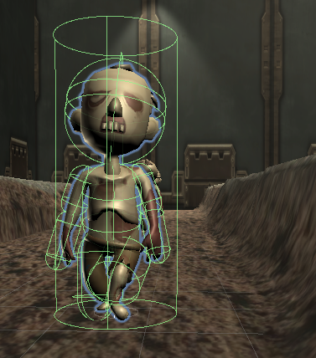
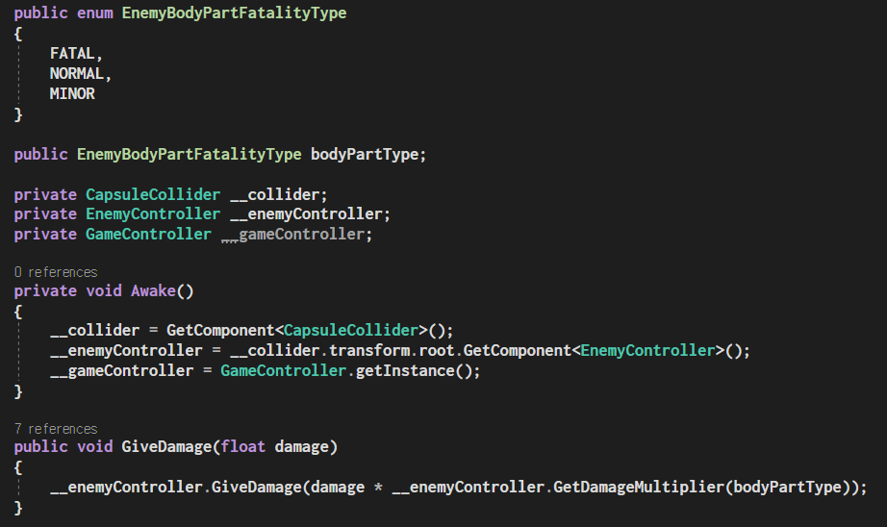
플레이어가 좀비를 제거할 때마다 스코어가 올라간다.
컨트롤러 트랙패드를 클릭하여 레이저를 활성화 한다.
레이저 색상은 기본 녹색이며, 좀비를 겨눴을 때 빨간색으로 변경된다.
컨트롤러 트리거 버튼을 누르면 총알이 발사된다.
좀비 몸체를 크게 세 부분(Fatal Part, Normal Part, Minor Part)으로 나누어서 좀비에게 가해지는 데미지 양을 조절하였다.
좀비를 제거할 때마다 스코어는 100점 씩 올라간다.

Slide 11
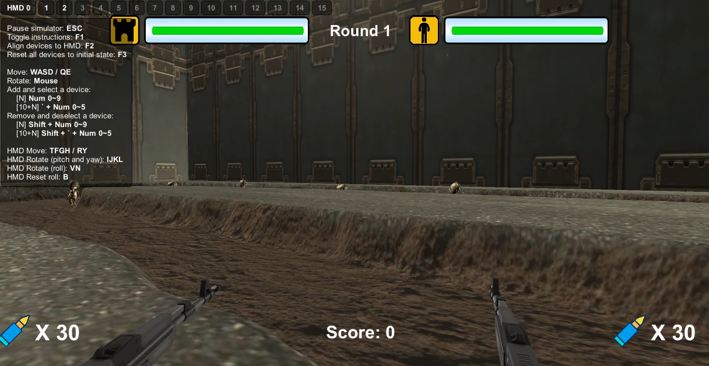
플레이어가 좀비를 제거할 때마다 스코어가 올라간다.

Slide 12
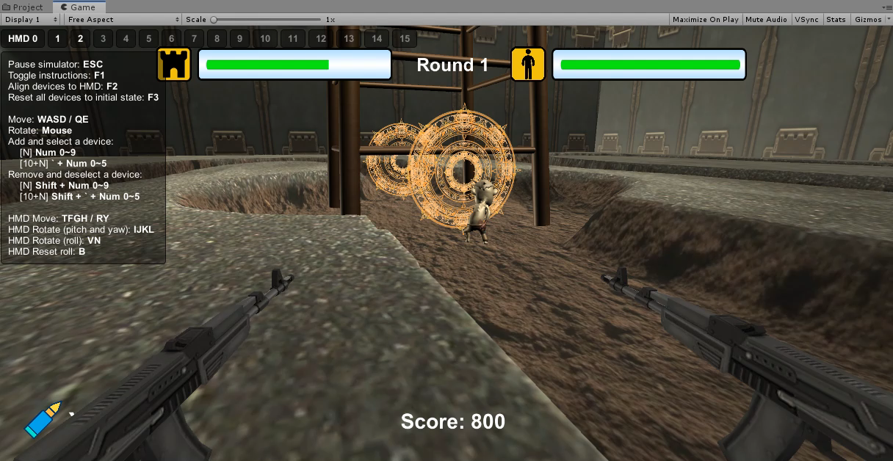
플레이어가 좀비를 모두 제거하면 다음 라운드로 넘어간다.
매 라운드 총알은 양손에 각각 30개씩 보급된다.
매 라운드 좀비의 수는 출현 위치 당 2마리 씩 추가된다.

Slide 13
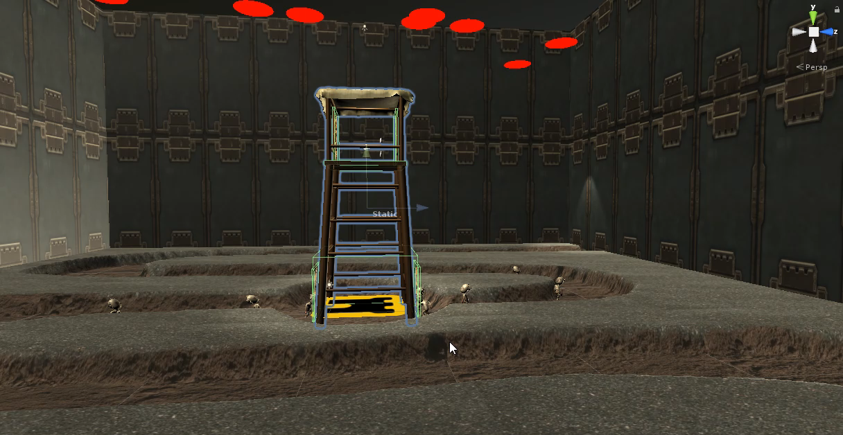
타워가 파괴되거나, 플레이어가 사망하면 게임이 종료된다.

Slide 14
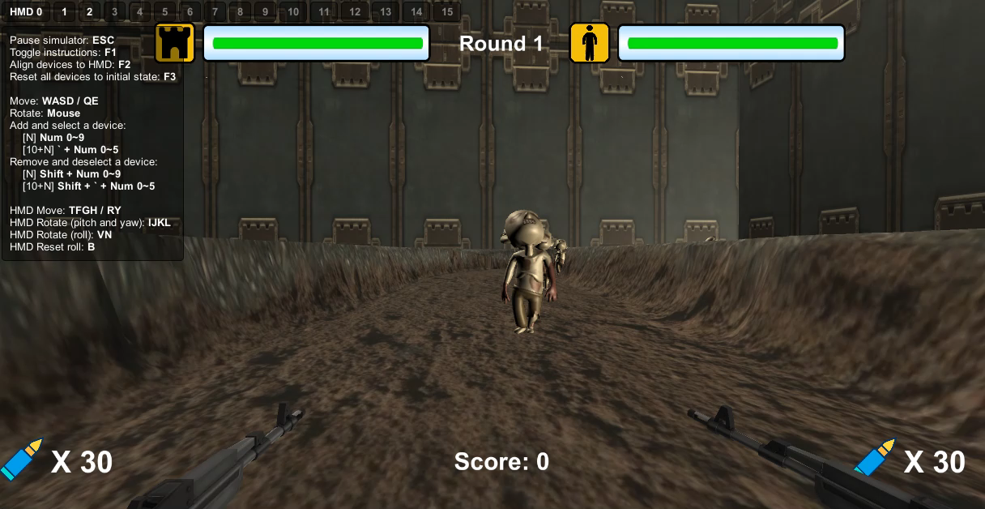
타워가 파괴되거나, 플레이어가 사망하면 게임이 종료된다.

Slide 15
향후 발전 방안
좀비를 죽일 때마다 골드를 누적하여 아이템을 구매할 수 있도록 한다.
총알이 떨어지면 맨손으로 격투할 수 있도록 한다.
로그인 기능을 구현한다.
게임 저장 및 불러오기 기능을 구현한다.
씬을 보다 다채롭게 구성한다.
튜토리얼을 만든다.

